Slide 1
Разработка веб-приложения «Шашки»
Научный руководитель: Мыцко Е.А.
Выступающий: Назаров М.В.

Slide 2
Цель и задачи
Цель работы: создание игрового веб приложения «шашки».
Задачи прошлого семестра
Верстка веб-страниц
Реализовать алгоритм игры в шашки
Задачи на этот семестр
Выявление ошибок алгоритма игры
Исправление ошибок алгоритма игры
Переработать дизайн веб-приложения

Slide 3
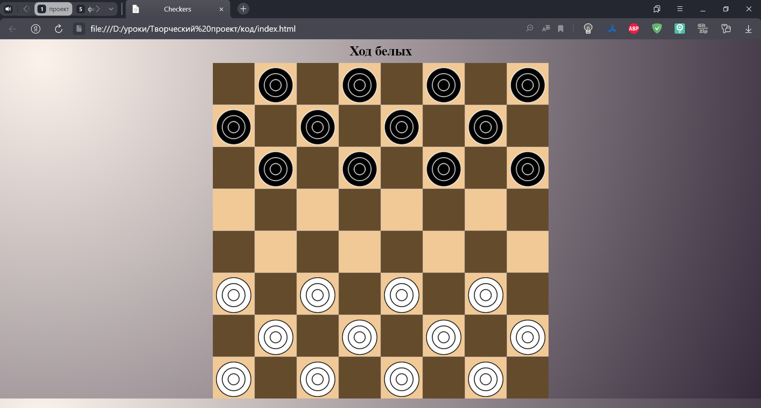
Краткое описание работы прошлого семестра
Язык разработки: JavaScript
Верстка страницы игровой партией

Slide 4
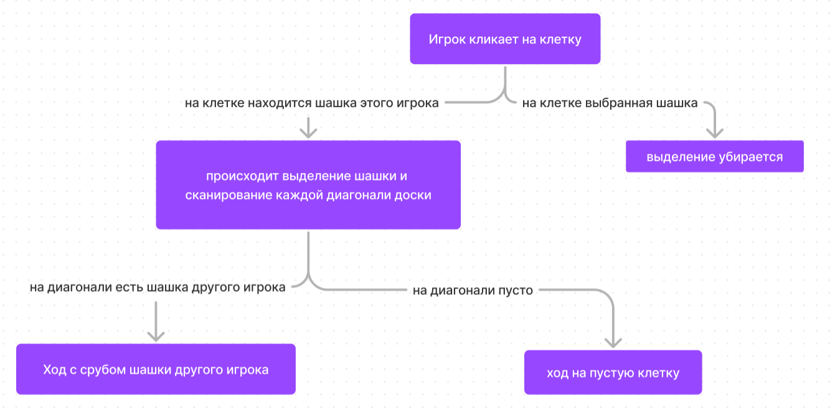
Разработка алгоритма шашек

Slide 5

Реализованное веб-приложение

Slide 6
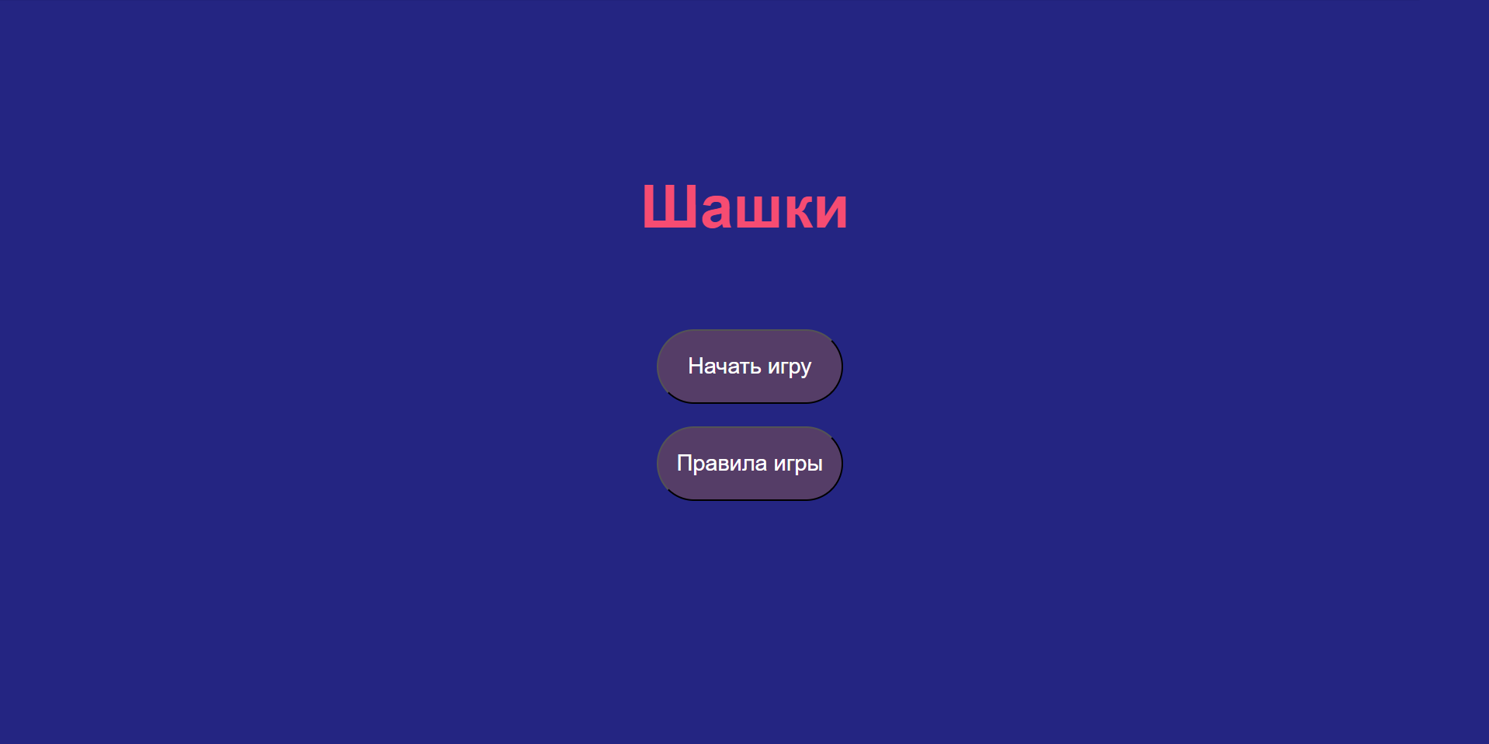
Главное меню

Slide 7
Правила игры в шашки

Slide 8
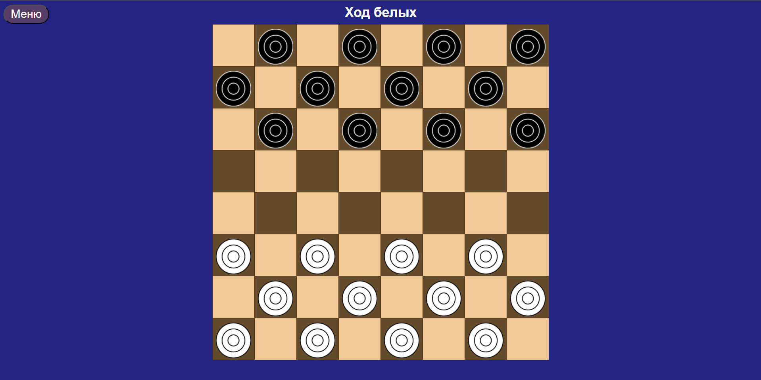
Игровое поле

Slide 9
Демонстрация работы алгоритма

Slide 10
Демонстрация работы алгоритма

Slide 11
Заключение
За текущий семестр были выполнены все поставленные задачи:
Выявление ошибок алгоритма игры
Исправление ошибок алгоритма игры
Переработать дизайн веб-приложения

Slide 12
Разработка веб-приложения «Шашки»
Научный руководитель: Мыцко Е.А.
Выступающий: Назаров М.В.

